Slide 1
Перспективы развития оборудования аэрозольного контроля АО «СНИИП»
Лаборатория блоков детектирования газоаэрозольных сред и йодов
В. А. Кишев, А. А. Иванов
© 2019, АО «СНИИП»

Slide 2
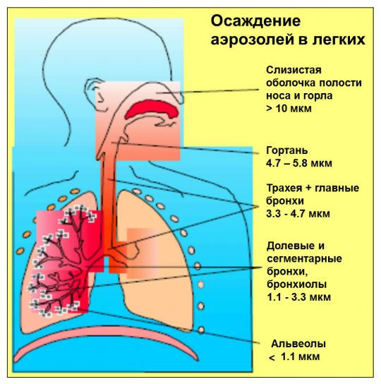
Введение
Аэрозоль - дисперсная система с газообразной средой с твердой или жидкой дисперсной фазой.
Радиоактивные аэрозоли – аэрозоли, дисперсная фаза которых содержит радиоактивные вещества.
Радиоактивные аэрозоли с эквивалентным аэродинамическим диаметром менее 10 мкм способны проникать в область легких, причиняя вред здоровью человека.
СОЗДАВАЯ БЕЗОПАСНОЕ БУДУЩЕЕ

Slide 3
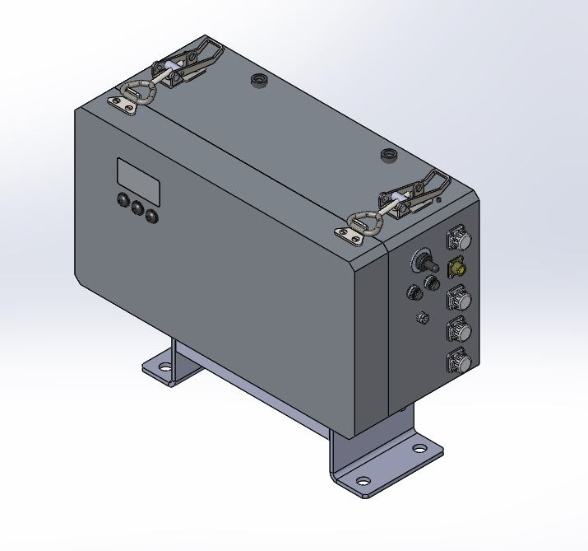
БДАС-04Р
Технические характеристики
Параметр | Значение
Диапазон регистрируемых энергий, МэВ | От 0,08 до 10
Диапазон измерений бета-активных аэрозолей, Бк/м³ | От 0,05 до 1∙10⁶
Диапазон измерений альфа-активных аэрозолей, Бк/м³ | От 0,02 до 1∙10⁵
Пределы погрешности при измерении ОА аэрозолей в воздухе, % | ±50
Пределы погрешности при измерении активности рабочих эталонов, % | ±20
Объемный расход воздуха через блок, л/мин | От 10 до 80
Погрешность измерения объемного расхода, % | ±10
Референтность: Нововоронежская АЭС, Ростовская АЭС, ПАТЭС и др.
СОЗДАВАЯ БЕЗОПАСНОЕ БУДУЩЕЕ

Slide 4
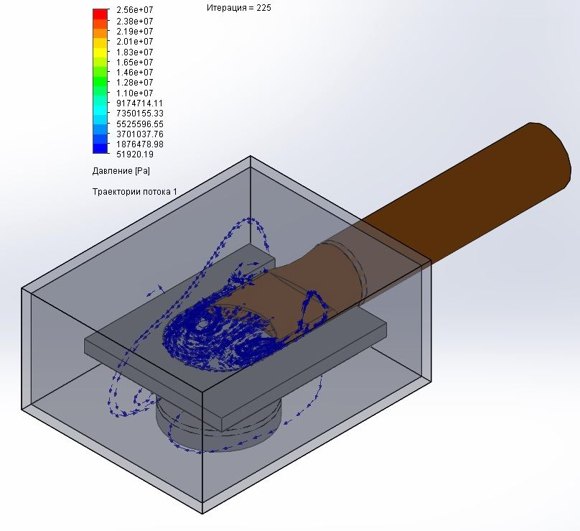
Моделирование
SOLIDWORKS Flow Simulation — вычислительный инструмент для моделирования потоковых процессов в текучей среде, встроенное в SOLIDWORKS 3D CAD и позволяющее моделировать потоки жидкости и газа для вычисления рабочих характеристик и возможностей изделия.
Цели:
построение эффективной геометрии осаждения аэрозолей;
минимизация потерь на пути к фильтрующему материалу.
СОЗДАВАЯ БЕЗОПАСНОЕ БУДУЩЕЕ

Slide 5
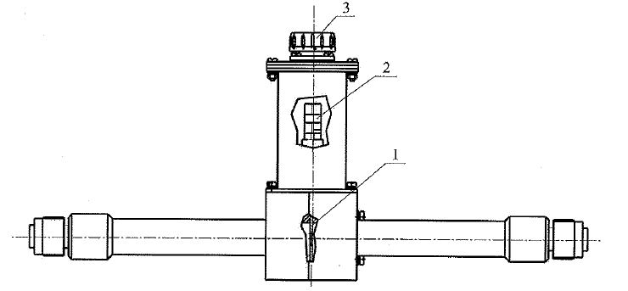
Объемный расход
Модернизация узла расходомера БД предполагает снижение допускаемой погрешности вычисления объемного расхода пробы через блок.
Текущий диапазон измерений: от 10 л/мин до 80 л/мин
Погрешность определения объемного расхода:
±10%
СОЗДАВАЯ БЕЗОПАСНОЕ БУДУЩЕЕ

Slide 6
Преобразования
Модернизация блока электроники БД предполагает использование современных схемотехнических решений, применение новых анализаторов, непрерывных АЦП.
Цели:
повышение быстродействия;
увеличение точности преобразований;
снижение инструментальной погрешности;
СОЗДАВАЯ БЕЗОПАСНОЕ БУДУЩЕЕ

Slide 7
Устойчивость и прочность
Вид испытаний | Исполнение
Диапазон рабочих температур | от 0 до + 55 ⁰С
Влагостойкость | Относительная влажность до 98% при температуре 35 ⁰С
Сейсмостойкость | I категория MP3 (8 баллов по MSK-64)
Электромагнитная совместимость | III (А)
Устойчивость и прочность к вибрации | M6 (ГОСТ 30361-99)
Устойчивость к атмосферному давлению | Группа Р1 по ГОСТ Р 52931
СОЗДАВАЯ БЕЗОПАСНОЕ БУДУЩЕЕ

Slide 8
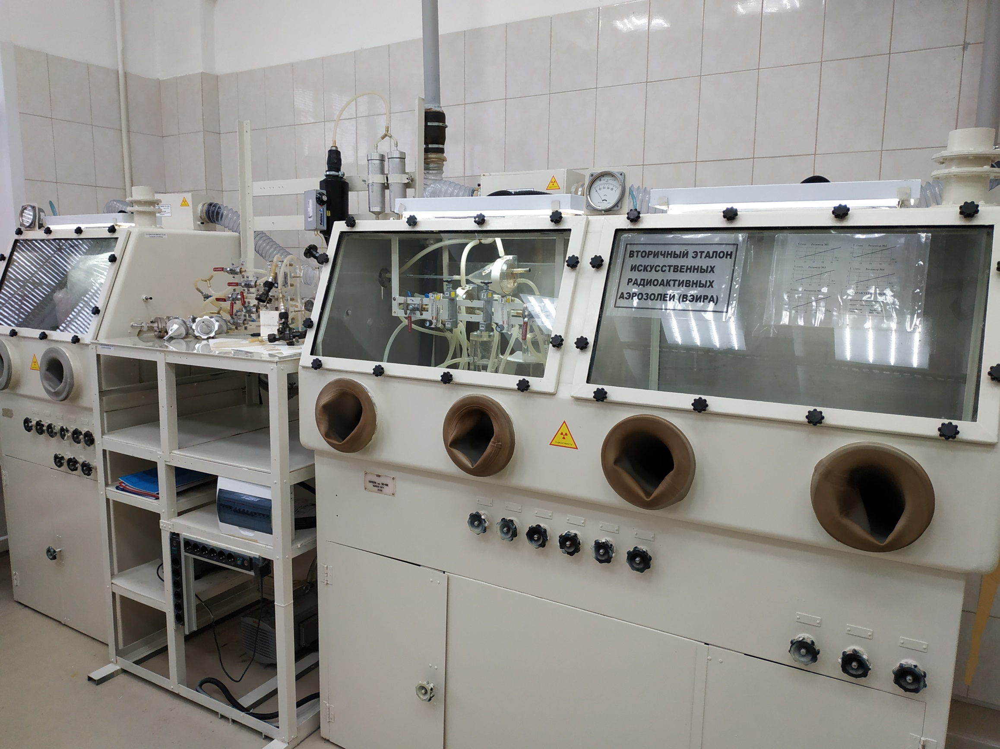
Метрологическое обеспечение
составление программ и методик для испытания на реальной среде с использованием ВЭТ-39-1-2005;
обязательная поверка от специальных аэрозольных источников (САИ);
СОЗДАВАЯ БЕЗОПАСНОЕ БУДУЩЕЕ

Slide 9
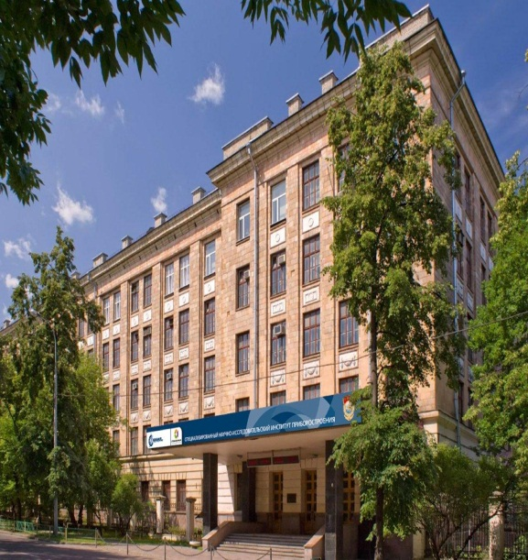
Центр метрологии и испытаний
123060, г. Москва
ул. Расплетина, д.5/1
АО «СНИИП»
Тел +7 (499) 968-60-60
info@sniip.ru
www.sniip.ru
Спасибо за внимание!
АО «СНИИП»

